Slide 1
Införandestöd
Vårdrelaterad information från vårdpersonal till patient

Slide 2
bakgrund
Vården ställer om för att bli mer digital.
Region Kronoberg inför ett nytt arbetssätt som är mer effektivt för personalen, minskar kostnaderna för regionen och minskar miljöpåverkan genom att minska antalet skickade pappersbrev.
Informationen sker snabbt och säkert via 1177.
Samlat användarstöd Vårdgivarwebben - Patientinformation

Slide 3
kostnader
Tillvägagångssätt | Kostnad
Information i journalen | Gratis
Avisering i 1177 inkorg | 1 kr
Pappersbrev | Porto 13 kr (plus arbetskostnad och material)

Slide 4
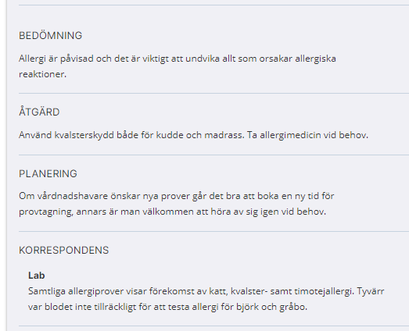
Från brev till journalanteckning
Brev
Cosmic
Bästa Valter och föräldrar!
Samtliga allergiprover visar att du har katt-, kvalster-, och timoteallergi. Viktigt att undvika allt som du är allergisk för,
ha kvalsterskydd både för kudden och även för madrass.
Ta allergimedicin vid behov.
Tyvärr var blodet inte tillräckligt för att testa allergi för björk och gråbo. Om ni vill lämna nya prover är ni välkomna att boka en provtagningstid igen.
Hör av er igen vid behov.
Med vänliga hälsningar
Anna Andersson
Anna Andersson
ST-läkare
1177

Slide 5
Informera patienter
Patienter ska informeras om att de kan ta del av sin journalinformation via 1177 journalen.
Journalanteckningar ska skrivas på ett så informativt och pedagogiskt sätt att ytterligare information via brev inte ska behövas.
Patientinformation: Läs din journal via nätet - 1177

Slide 6
1177 journal
Patienten ser följande information i 1177 journal:
Information från besöket (Journalen – Anteckningar/Vårdplaner)
Dokumenterad överenskommelse (Journalen – Vårdplaner)
Läkemedelsordinationer och recept (Journalen- Läkemedel)
Provsvar från Klinisk kemi (Journalen - Provsvar)
Röntgen- och remissvar (Journalen - Remisser)
Tillväxtkurva 0 - 18 år (Journalen – Tillväxtkurva)
Läs mer här: Vad visas i 1177 journal

Slide 7
meddelande via 1177
Om vårdpersonal vill göra patienten uppmärksam på något ska:
meddelande skickas via 1177 personalverktyg till de som har aktiverat avisering på 1177
pappersbrev skickas till de patienter som inte har aktiverat avisering
Patientens inställning går att se i lilla patientkortet i Cosmic. Om Mobil eller E-post visas under rubriken Avisering via 1177 innebär det att patienten får en avisering när ett meddelande skickas. Används tex vid:
Frågor till patienten
Patientspecifik eller allmän information
Meddelande vid om- eller avbokade besök
Meddelande om att ny viktig information finns i journalen
Meddelande om läkemedelsändring

Slide 8
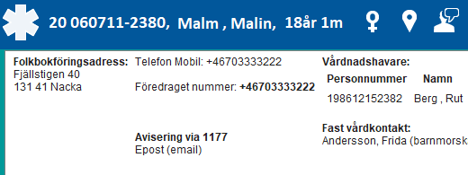
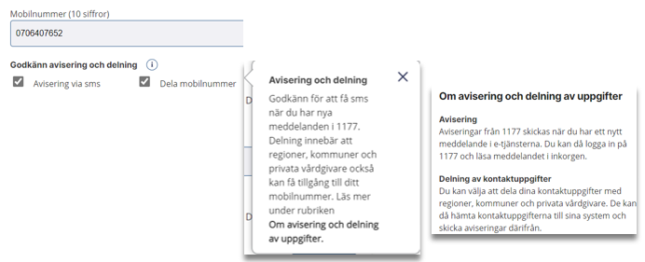
Patientens Inställningar visas i lilla patientkortet i Cosmic
Under rubriken Avisering via 1177 visas antingen "Mobil (phone)" eller "Epost (email)" när patienten godkänt avisering och delning av sina kontaktuppgifter på 1177.se.
Valet ”Dela mobilnummer” aktiverar även reminders i Cosmic (påminnelser inför bokade tider).

Slide 9
Dokumentation av korrespondens som sker via 1177
De dialoger som sker via 1177 och behöver journalföras ska sammanfattas i Cosmic under relevanta sökord. Under sökordet Korrespondens finns fasta val enligt nedan.
Meddelande från patient Information har inkommit från patient via tex telefon, brev eller mejl
Meddelande från patient via 1177 Information har inkommit från patient via 1177
Meddelande från vården via 1177 Patient har informerats via 1177
Meddelande från vården Patient har informerats via tex telefon, brev eller mejl
Ärenden sparas i 1177 i 2 år.

Slide 10
fras för information om det nya arbetssättet
Det finns en fras (kortkommando) som kan användas som tillägg i brev
Frasen: digkom ger texten: Var digital med oss - logga in och läs din journal på 1177.se
Region Kronoberg arbetar för att minska pappersutskick. I 1177 journal kan du bland annat se anteckningar, ordinationer och provsvar. Ibland behöver vi nå dig, se därför till att dina kontaktuppgifter på 1177.se är uppdaterade och att du godkänt avisering och delning.

Slide 11
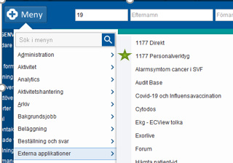
1177 personalverktyg
1177 Personalverktyg kan nås via Cosmic - under Meny, Externa applikationer
Markera och klicka på stjärnan för att lägga till som genväg
Behörigheter hanteras av lokal administratör på enheten
Inloggning sker med SITHS-kort
Kontakta VIS-supporten vid behov av mer information eller utbildning
Läs mer här: Vårdgivarwebben - 1177 Personalverktyg (regionkronoberg.se)

Slide 12
Skicka meddelande via 1177
Vården kan starta en kommunikation med patienten via mallar i 1177 personalverktyg. Det ger en möjlighet att snabbt och säkert informera och eller ställa frågor.
Det finns färdiga regionövergripande mallar och nya kan beställas hos VIS-supporten.
Status på ärenden kan följas under ”Alla ärenden”, om avslutat inkluderas i filtrering.

Slide 13
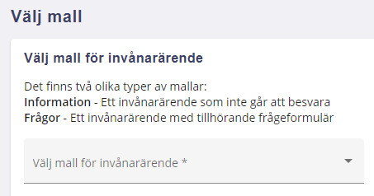
Klicka på Skicka ärende
Välj mall
Klicka på Gå vidare

Slide 14
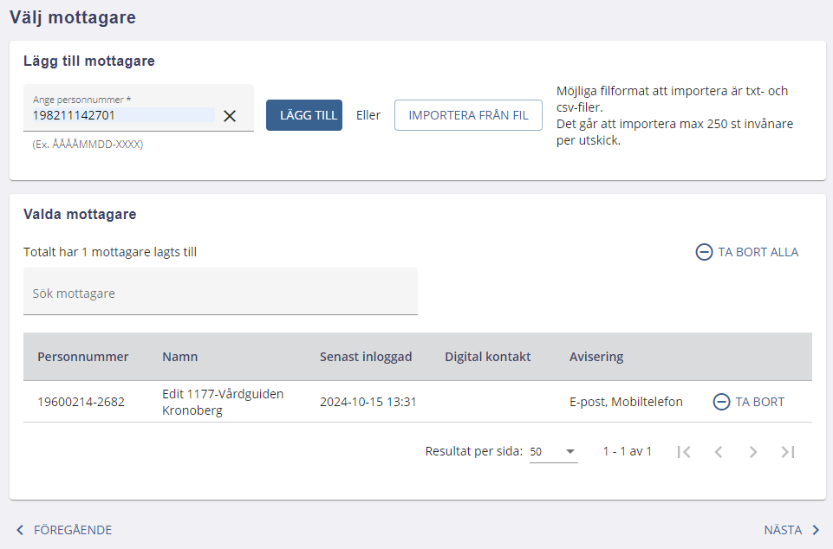
Skriv in personnummer på den eller de du vill skicka till
Klicka på Lägg till
Klicka på Nästa

Slide 15
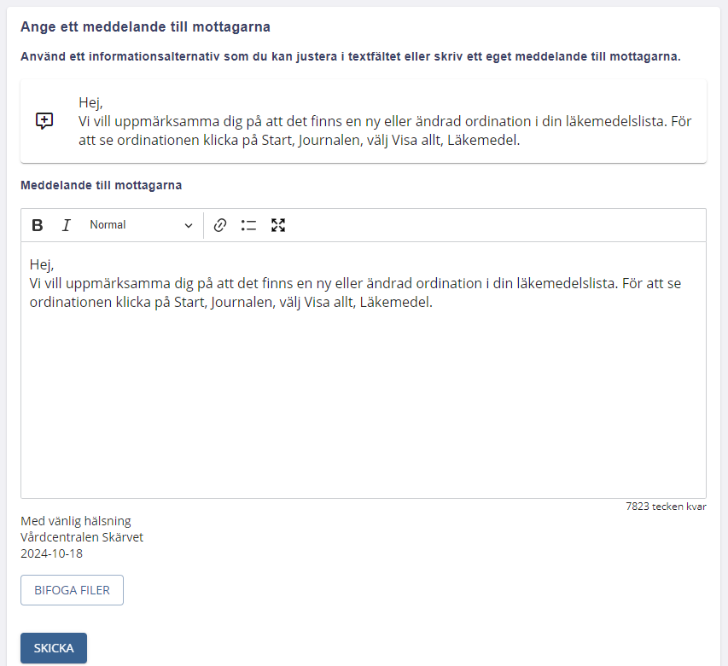
Standardtexten som finns i mallen visas.
Klicka på plustecknet för att få ner texten.
Texten som visas i fältet ”Meddelande till mottagarna” är det som kommer skickas till patienten.
Komplettera texten vid behov.
Klicka på Skicka
Signaturen kan ändras, genom att klicka på ditt namn i det mörkblå fältet på startsidan öppnas inställningarna.

Slide 16
Bifoga fil
Det är möjligt att bifoga filer via 1177
Dokumentet behöver först sparas ner lokalt på datorn. En delad mapp med begränsad tillgänglighet kan beställas hos IT-supporten. Dokumentet ska tas bort från mappen så fort det är skickat till patienten.
Det finns en mall som heter Begärt intyg som kan användas om det gäller intyg av olika slag.
Läs mer här: Vårdgivarwebben - 1177 Personalverktyg (regionkronoberg.se)

Slide 17
Informationsmaterial

